Slide 1
Integración del Consejo de la Justicia
En la propuesta de nueva Constitución Política de la República de Chile
Sergio Henríquez Galindo
Instituto Panamericano de Derecho Procesal
Capítulo Chile

Slide 2



Resumen
      Esta ponencia da cuenta de una breve reflexión crítica respecto de la integración del Consejo de la Justicia propuesto por la Convención Constituyente en su producto final, esto es una propuesta de nueva Constitución de la República de Chile, que será sometido a plebiscito el cuatro de septiembre de 2022. Como mecanismo de análisis, y atendido lo reducido el tiempo brindado para este expositor, se usará un esquema FODA, advirtiendo por supuesto que toda validez empírica se sostiene únicamente en la experiencia comparada y en la literatura citada. De esta manera se propone un esquema final con las principales fortalezas, oportunidades, debilidades y amenazas que tiene esta propuesta, el que podrá ser ratificado en el futuro con su eventual implementación en Chile.

Slide 3
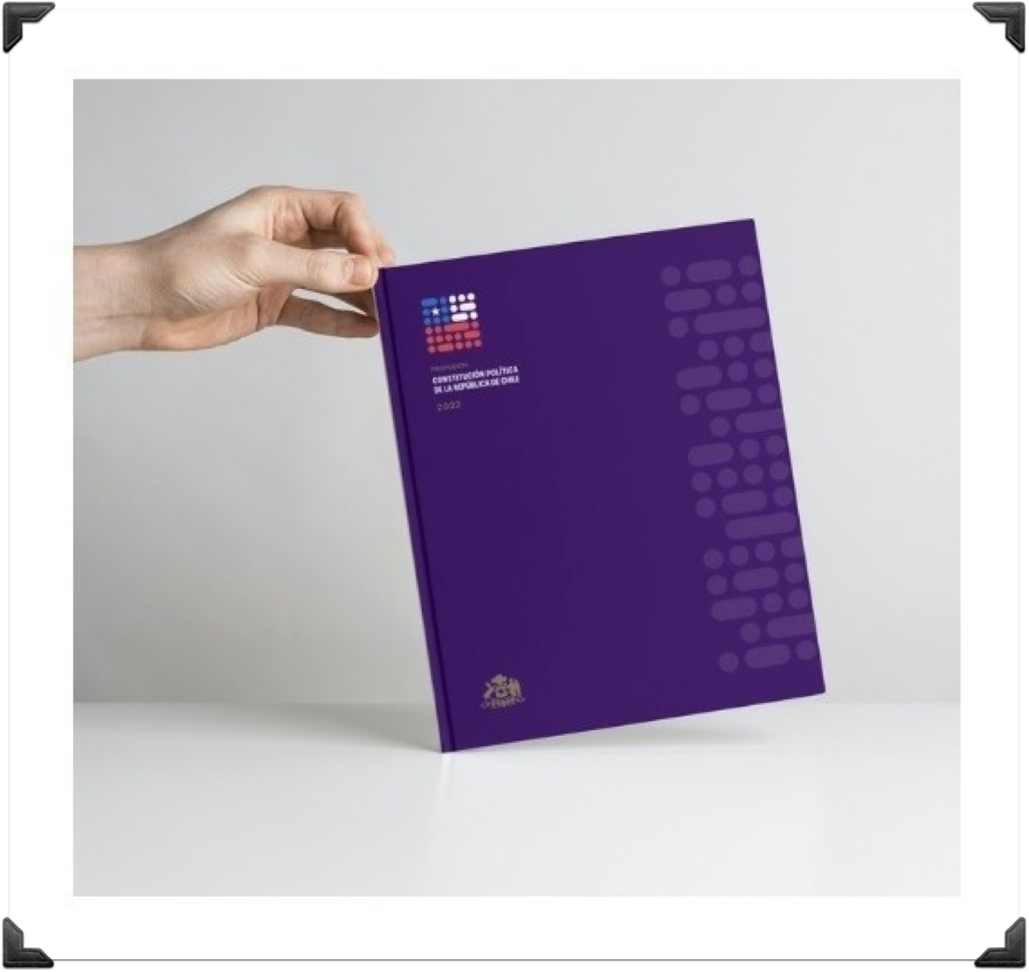

Breve descripción de la integración propuesta
    Ocho juezas o jueces titulares elegidos por sus pares.
Dos funcionarias, funcionarios o profesionales del Sistema Nacional de Justicia elegidos por sus pares.
Dos integrantes elegidos por los pueblos y naciones indígenas en la forma que determinen la Constitución y la ley. Deberán ser personas de comprobada idoneidad para el ejercicio del cargo y que se hayan destacado en la función pública o social.
Cinco personas elegidas por el Congreso de Diputadas y Diputados y la Cámara de las Regiones en sesión conjunta, previa determinación de las ternas correspondientes por concurso público, a cargo del Consejo de Alta Dirección Pública. Deberán ser profesionales con a lo menos diez años del título correspondiente, que se hayan destacado en la actividad profesional, académica o en la función pública

Slide 4
La integración del Consejo de la Justicia debe considerar que su integración sea paritaria, es decir que sea integrada por hombres y mujeres en partes iguales, y que considere también el enfoque territorial

Slide 5
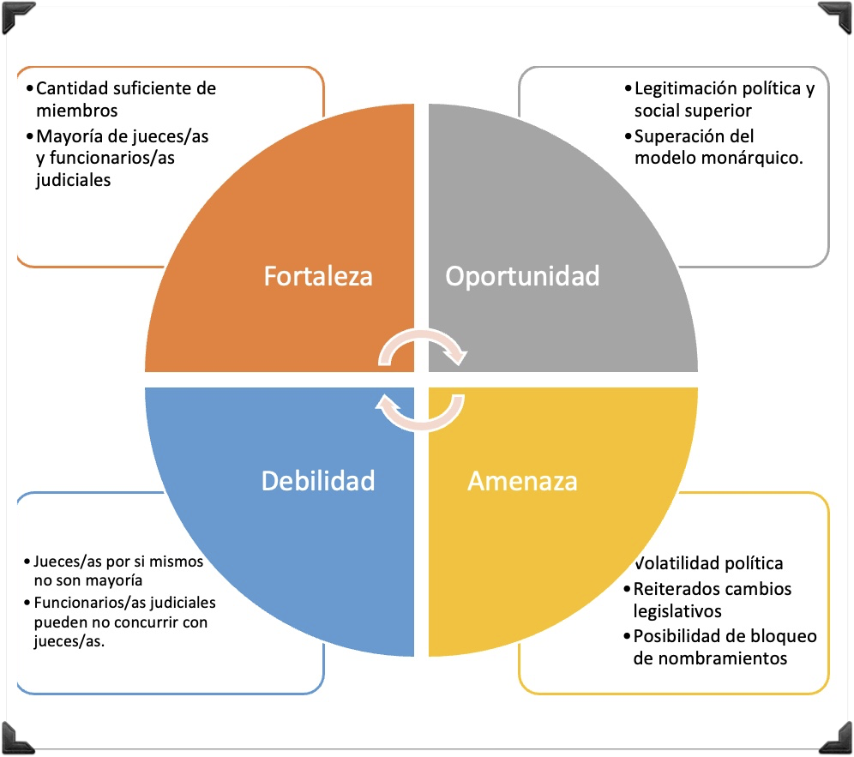
FODA
De la propuesta de integración del Consejo de la Justicia

Slide 6
Seminario Internacional
Constitución y Proceso
Integración del Consejo de la Justicia
Sergio Henríquez Galindo
Instituto Panamericano de Derecho Procesal
Capítulo Chile
21-22 de julio de 2022

